Slide 1
Die Aussprache
Undervisningsopplegg Weiter geht’s
Anne-Marie Schulze

Slide 2
Das Vokaldreieck

Slide 3
Wie sagt man es auf Deutsch? V
v wird f ausgesprochen
Beispiele:
Vater, voll, vorsichtig, Vorstellung
Vogel, vorbei, versuchen, Vernunft
viel, Vorort, vergessen, Vormittag

Slide 4
Wie sagt man es auf Deutsch? Ch
Der Ch-Laut wird wie bei dem norwegischen Wort kjærlighet ausgesprochen
Beispiele:
ich, sich, richtig, möglich
mich, endlich, sicher, wichtig
wirklich, Fichte, ordentlich, Richtung

Slide 5
Wie sagt man es auf Deutsch? St, sp
st und sp werden scht und schp ausgesprochen
Beispiele:
Stadt, Stil, Statue, Stube
Sport, Spiel, Spaghetti, Sprache
Staat, Speise, Stau, Spatz

Slide 6
Wie sagt man es auf Deutsch? Z
z wird ts ausgesprochen
Beispiele:
Zeitung, Zunge, Zahnpasta, zwischen
Zaun, Zentrum, Zoll, Zucker
Zeh, Zimmer, zusammen, Zwerg

Slide 7
Wie sagt man es auf Deutsch? Ie
ie wird wie i ausgesprochen
Beispiele:
wieder, Zwiebel, biegen, Biene
Flieder, Dieb, dieser, Fieber
sieben, hier, Kiefer, niemand

Slide 8
Wie sagt man es auf Deutsch? Ei
ei wird ai ausgesprochen, wie bei den norwegischen
Wörtern mai / hai
Beispiele:
weiter, zwei, Zweig, Latein
sein, klein, Seife, Eifer
Teil, beide, Beifall, Bein

Slide 9
Wie sagt man es auf Deutsch? Ü
ü ist ein Laut zwischen dem norwegischen y und u
Beispiele:
kühl, drüben, hübsch, Küche
Frühling, Küste, befürchten, ausüben
Gefühl, flüssig, fünf, früh

Slide 10
Wie sagt man es auf Deutsch? Ä
ä spricht man wie eine Mischung zwischen dem norwegischen e und æ aus
Beispiele:
Jäger, Blätter, Männer, Wächter
Hände, nämlich, Lärm, Wäsche
ärgerlich, Änderung, Krähe, rächen

Slide 11
Sag mal was!
Aussprache üben
1) ie oder ei: gießen, Lied, langweilig, getrieben, sowieso, beschrieben, beschreiben, schief, Weile, Wiese
2) mit Umlaut: erröten, Töne, Jürgen, grüßen, zähmen, erzählen, ertönen, Empfänger, überzeugen
3) Z-Laut: Zeit, zehn, Zelt, Zeugnis, Zettel, Zahl, Zukunft, Zeigefinger, Zorn, zirka
4) Ch-Laut: ich, dich, mich, Licht, nicht, Richter

Slide 12
Sag mal was! Ausspracheübung
Arbeitet zusammen in kleinen Gruppen und übt die Aussprache
weiß deine Liebe
Dienstag Freitag vielleicht
vier weinen Winter
Vater wohnen Verzögerung
dich Stadt spielen
romantisch billig allmählich
Fach Schwester schwierig
Tür Fächer fährt
Löwe Bücher öffnen
gängig Süden König

Slide 13
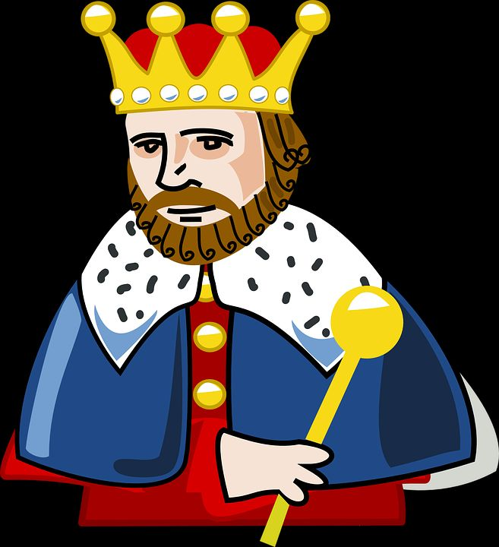
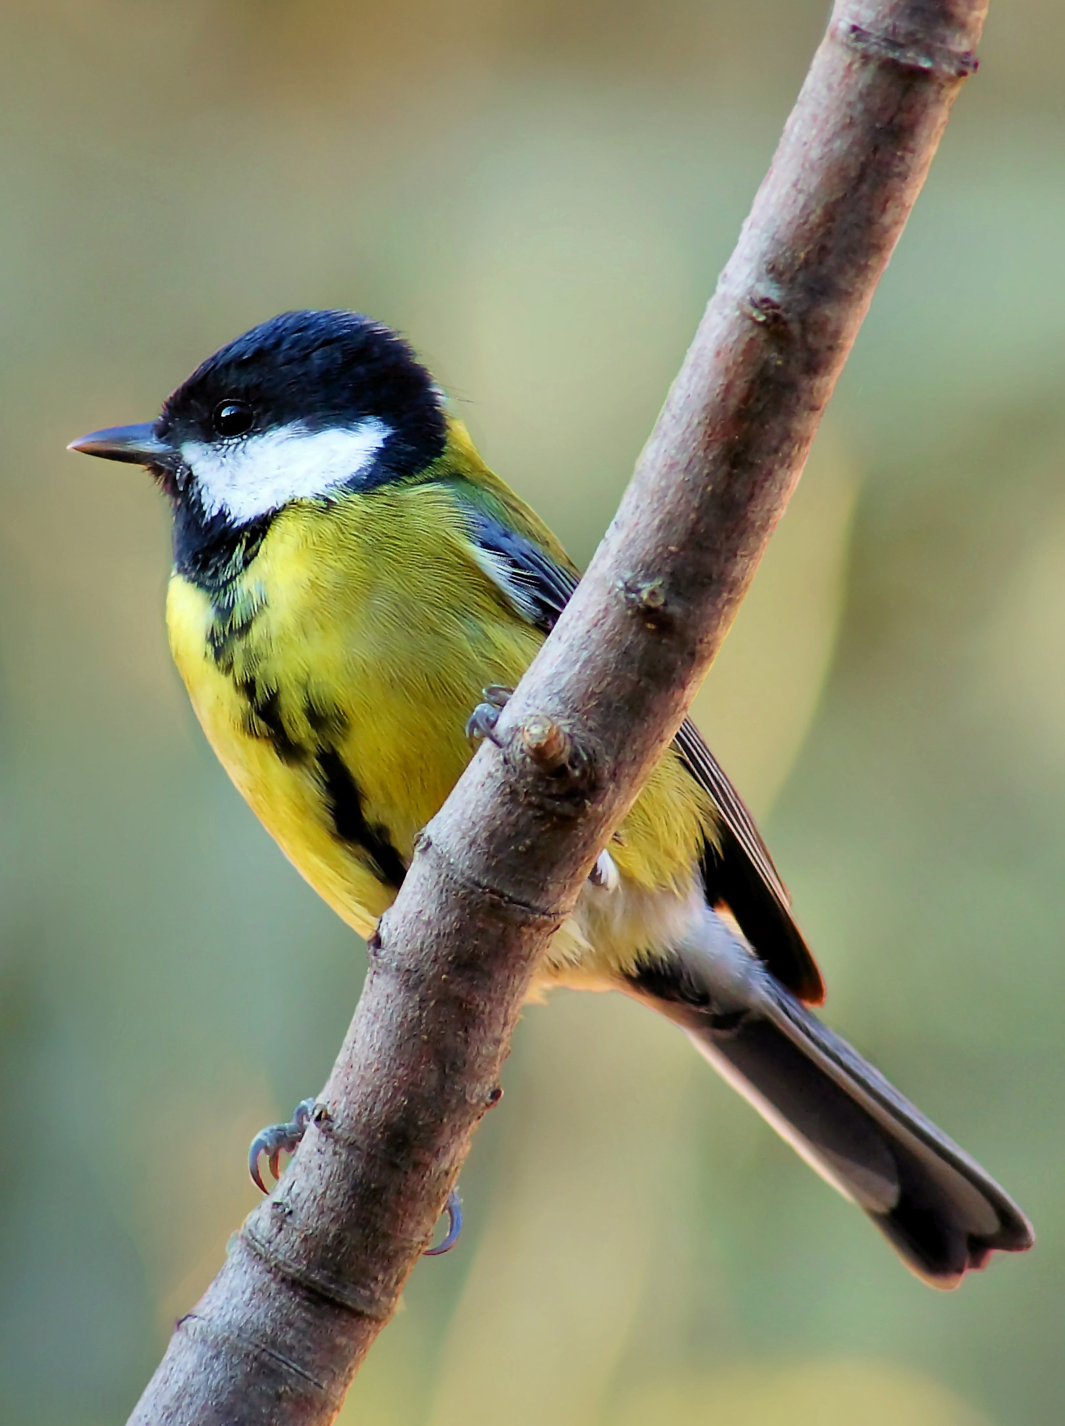
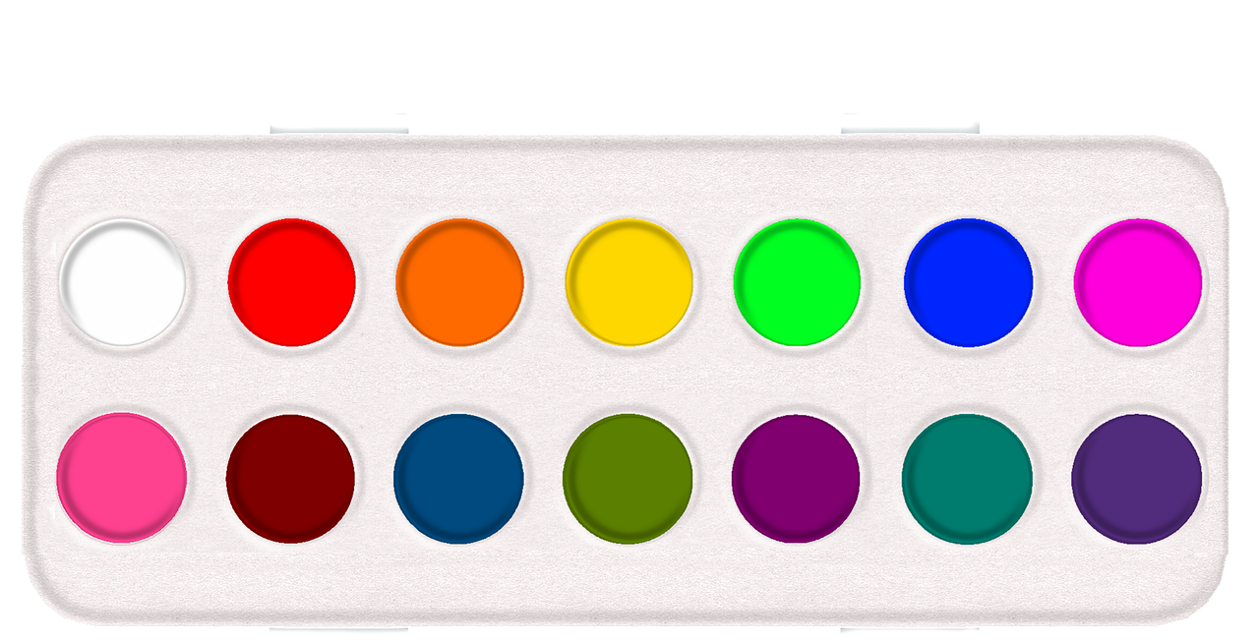
Sag mal was! Wie heißt das auf Deutsch?
4

Slide 14
Sag mal was! Wir üben das Lesen auf Deutsch
Suche einen Text aus Lektion 1 und lies den ersten Abschnitt mehrmals laut vor
Achte besonders auf die Aussprache
Nach 3 ̶ 5 Minuten machst du eine Aufnahme von deiner Aussprache. Benutze dabei dein Mobiltelefon

Slide 15
Bildnachweise
König: © Clker-Free-Vector-Images / Pixabay
Farben: © bylly122001 / Pixabay
Bücher: © caimacan / Scandinavian Stockphoto
Vogel: © Romano Petešic / Dreamstime.com
Tür: © Igor Terekhov / Dreamstime

